Slide 1


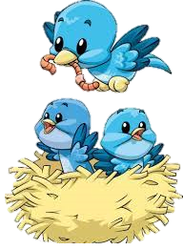

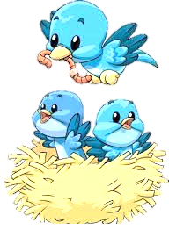
















KHỞI ĐỘNG

Slide 2


Slide 3
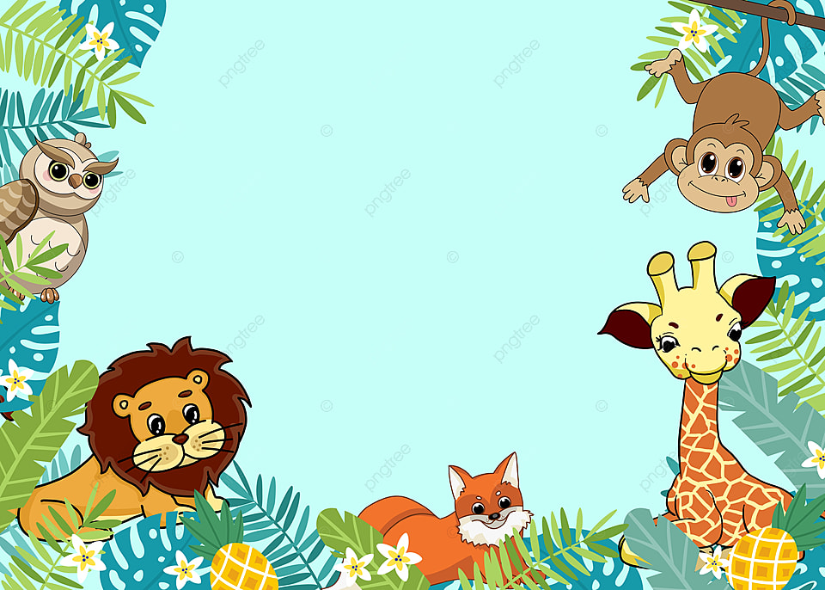
Con gì cổ dài, ăn lá trên cao
Da lốm đốm sao, sống trên đồng cỏ
Là con gì?

Slide 4

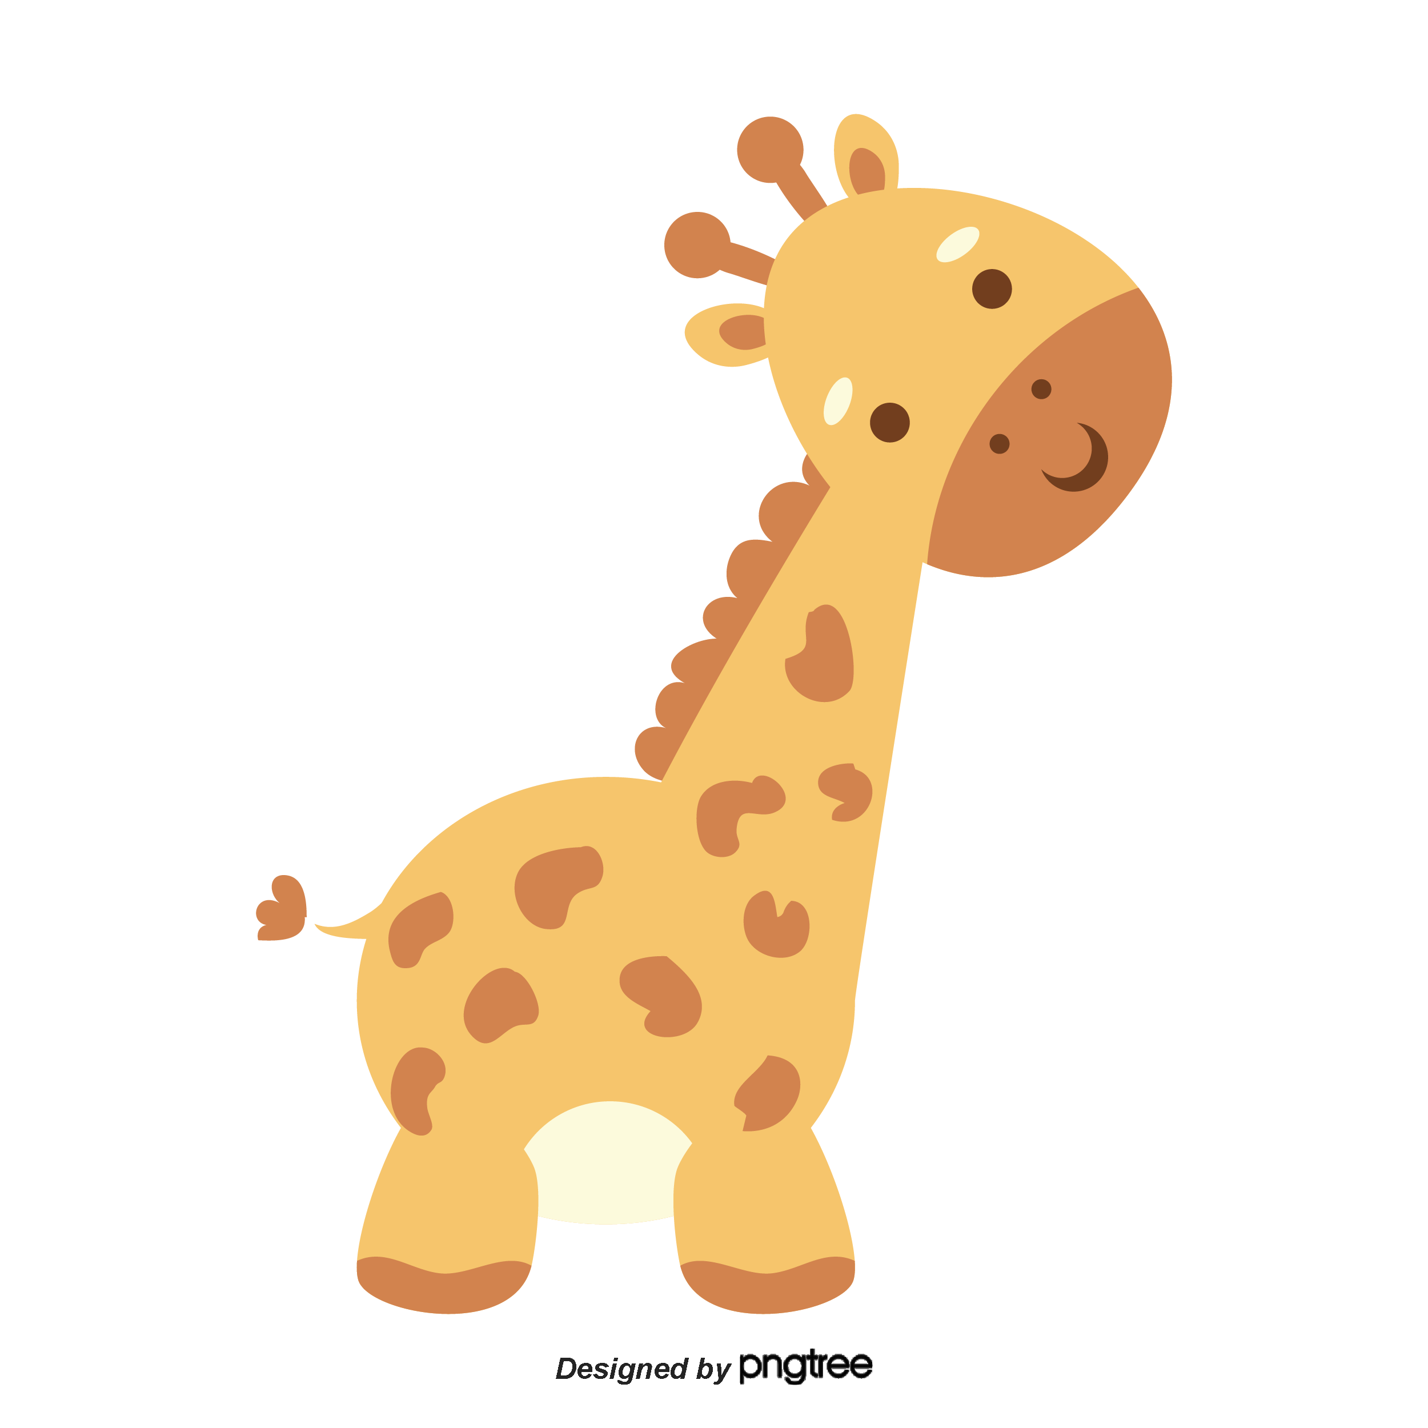
Hươu cao cổ
Hươu cao cổ là loài động vật chuyên ăn thực vật.
Thức ăn yêu thích của chúng chủ yếu là cỏ và lá cây. Khi vào mùa hanh khô, số lượng lá cây ít đi chúng có thể ăn được cả vỏ cây.

Slide 5
Tôi vốn rất hiền lành
Thường ăn lá, rau thôi
Bộ lông tôi dày, xốp
Làm thành len tặng người

Slide 6
Con Cừu
Con cừu là loài động vật chuyên ăn thực vật.
Cừu là loại dễ tính, có thể ăn các loại cỏ khô cằn, ưa khí hậu khô, không chịu ẩm ướt. Nuôi nhiều ở những nơi khô hạn, hoang mạc và nửa hoang mạc, đặc biệt là vùng cận nhiệt.

Slide 7
Con gì lông vằn mắt xanh
Dáng đi uyển chuyển, nhe nanh tìm mồi
Thỏ, nai gặp phải hỡi ôi !
Muông thú khiếp sợ tôn ngôi chúa rừng ?
(Là con gì?)

Slide 8


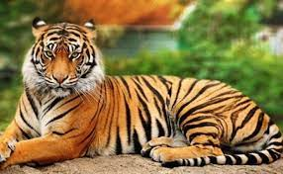
Con hổ
Hổ là loài động vật chuyên ăn thịt.
Thức ăn của chúng chủ yếu của hổ là các động vật ăn cỏ cỡ trung bình như hươu, nai, dê, lợn rừng, trâu,….

Slide 9
Có cánh mà chẳng biết bay
Sống nơi Bắc cực thành bầy đông vui
Lạ chưa chim cũng biết bơi
Bắt cá rất giỏi bé ơi chim gì?

Slide 10
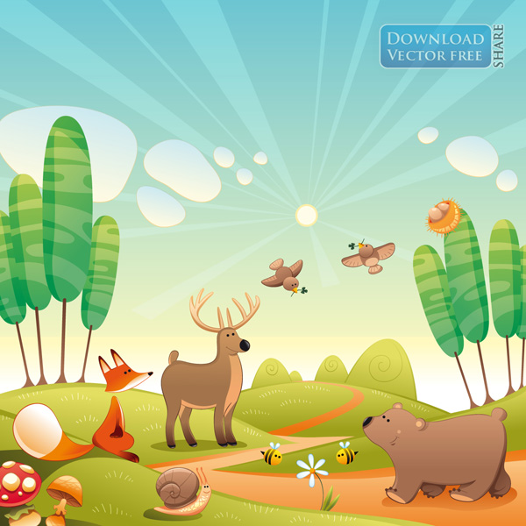
Con Chim cánh cụt
Chim cánh cụt là loài động vật ăn thịt.
Thức ăn của chúng chủ yếu cá, mực và nhuyễn thể (một loại động vật giáp xác tương tự như tôm). Để bổ sung, chúng cũng ăn sinh vật phù du và một số động vật biển nhỏ.

Slide 11

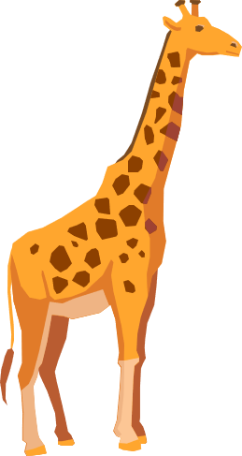


Hãy kể tên một số con vật mà em biết. Chúng thường ăn những loại thức ăn nào?
Notes:
Thiết kế: Hương Thảo – Zalo 0972.115.126. Các nick khác đều là giả mạo, ăn cắp chất xám.
Facebook: https://www.facebook.com/huongthaoGADT

Slide 12








( Tiết 1)

Slide 13



Notes:
Ngoài nhu cầu về thức ăn, động vật cần những yếu tố nào nữa để sự sống và phát triển. Các yếu tố đó có giống với thực vật mà chúng ta tìm hiểu ở bài 15 không, chúng ta hãy tìm hiểu ở bài hôm nay để làm rõ điều đó.

Slide 14

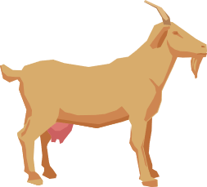
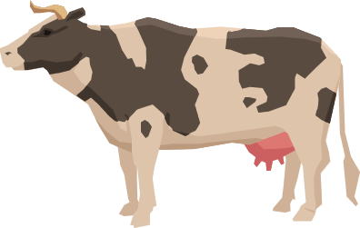
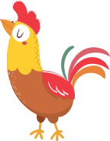

Hoạt động 1: Các yếu tố cần thiết cho sự sống và phát triển của động vật

Slide 15
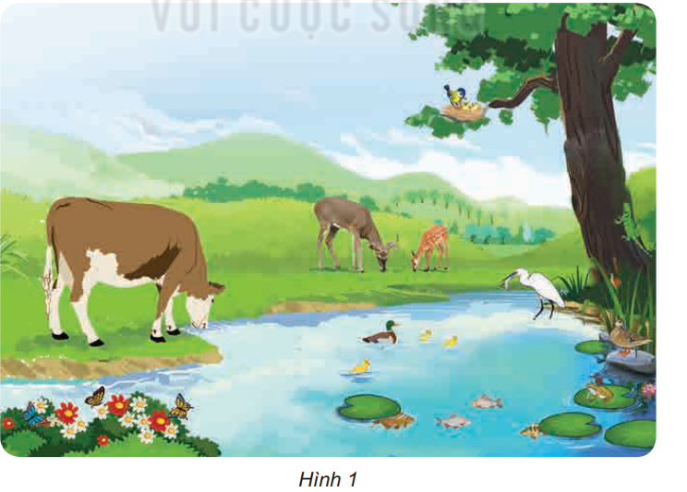
Quan sát hình 1 và cho biết: Các con vật trong hình cần những yếu tố gì để sống và phát triển.

Slide 16
Các con vật trong hình cần thức ăn, nước uống, không khí để sống
Chim mẹ cho con ăn
Bò uống nước
Hươu ăn cỏ
Các yếu tố cần thiết khác để động vật sống và phát triển như nhiệt độ, ánh sáng.
Cò ăn cá
Bướm hút mật hoa
Cá đang thở

Slide 17
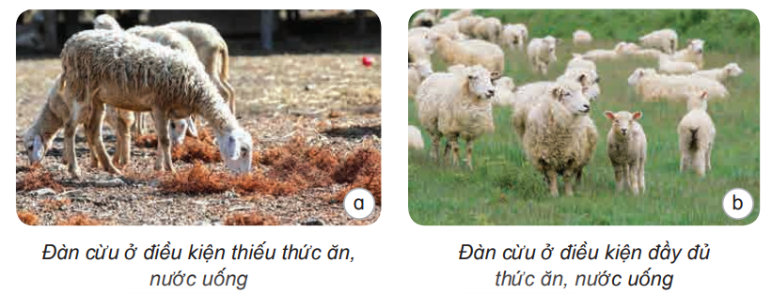
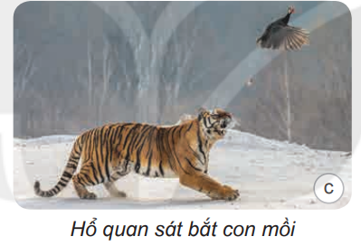
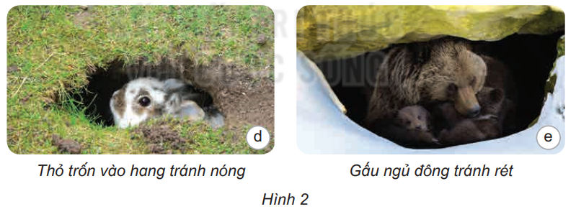
Quan sát hình 2

Slide 18

Liên hệ thực tế, lấy ví dụ chứng tỏ vai trò quan trọng của thức ăn, nước uống, ánh sáng và nhiệt độ trong sự sống và phát triển của một số con vật.
THẢO LUẬN NHÓM SÁU

Slide 19
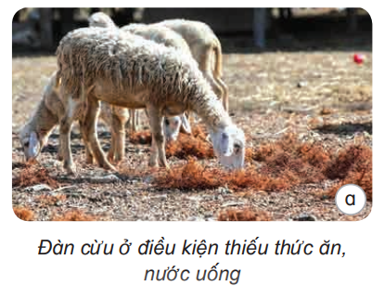
Động vật cần đầy đủ thức ăn. nước uống để sống và phát triển
Hình 2a cho thấy đàn cừu trong điều kiện khô hạn thiếu thức ăn, nước uống trông còi cọc, chậm lớn, kém phát triển.

Slide 20
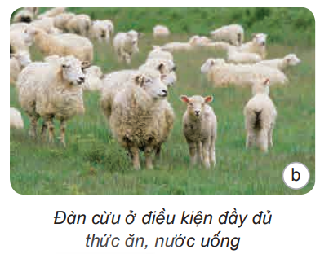
Động vật cần đầy đủ thức ăn. nước uống để sống và phát triển
Hình 2b đàn cừu ở điều kiện đầy đủ thức ăn. nước uống phát triển khoẻ mạnh, lớn nhanh, sinh nhiều cừu con.

Slide 21
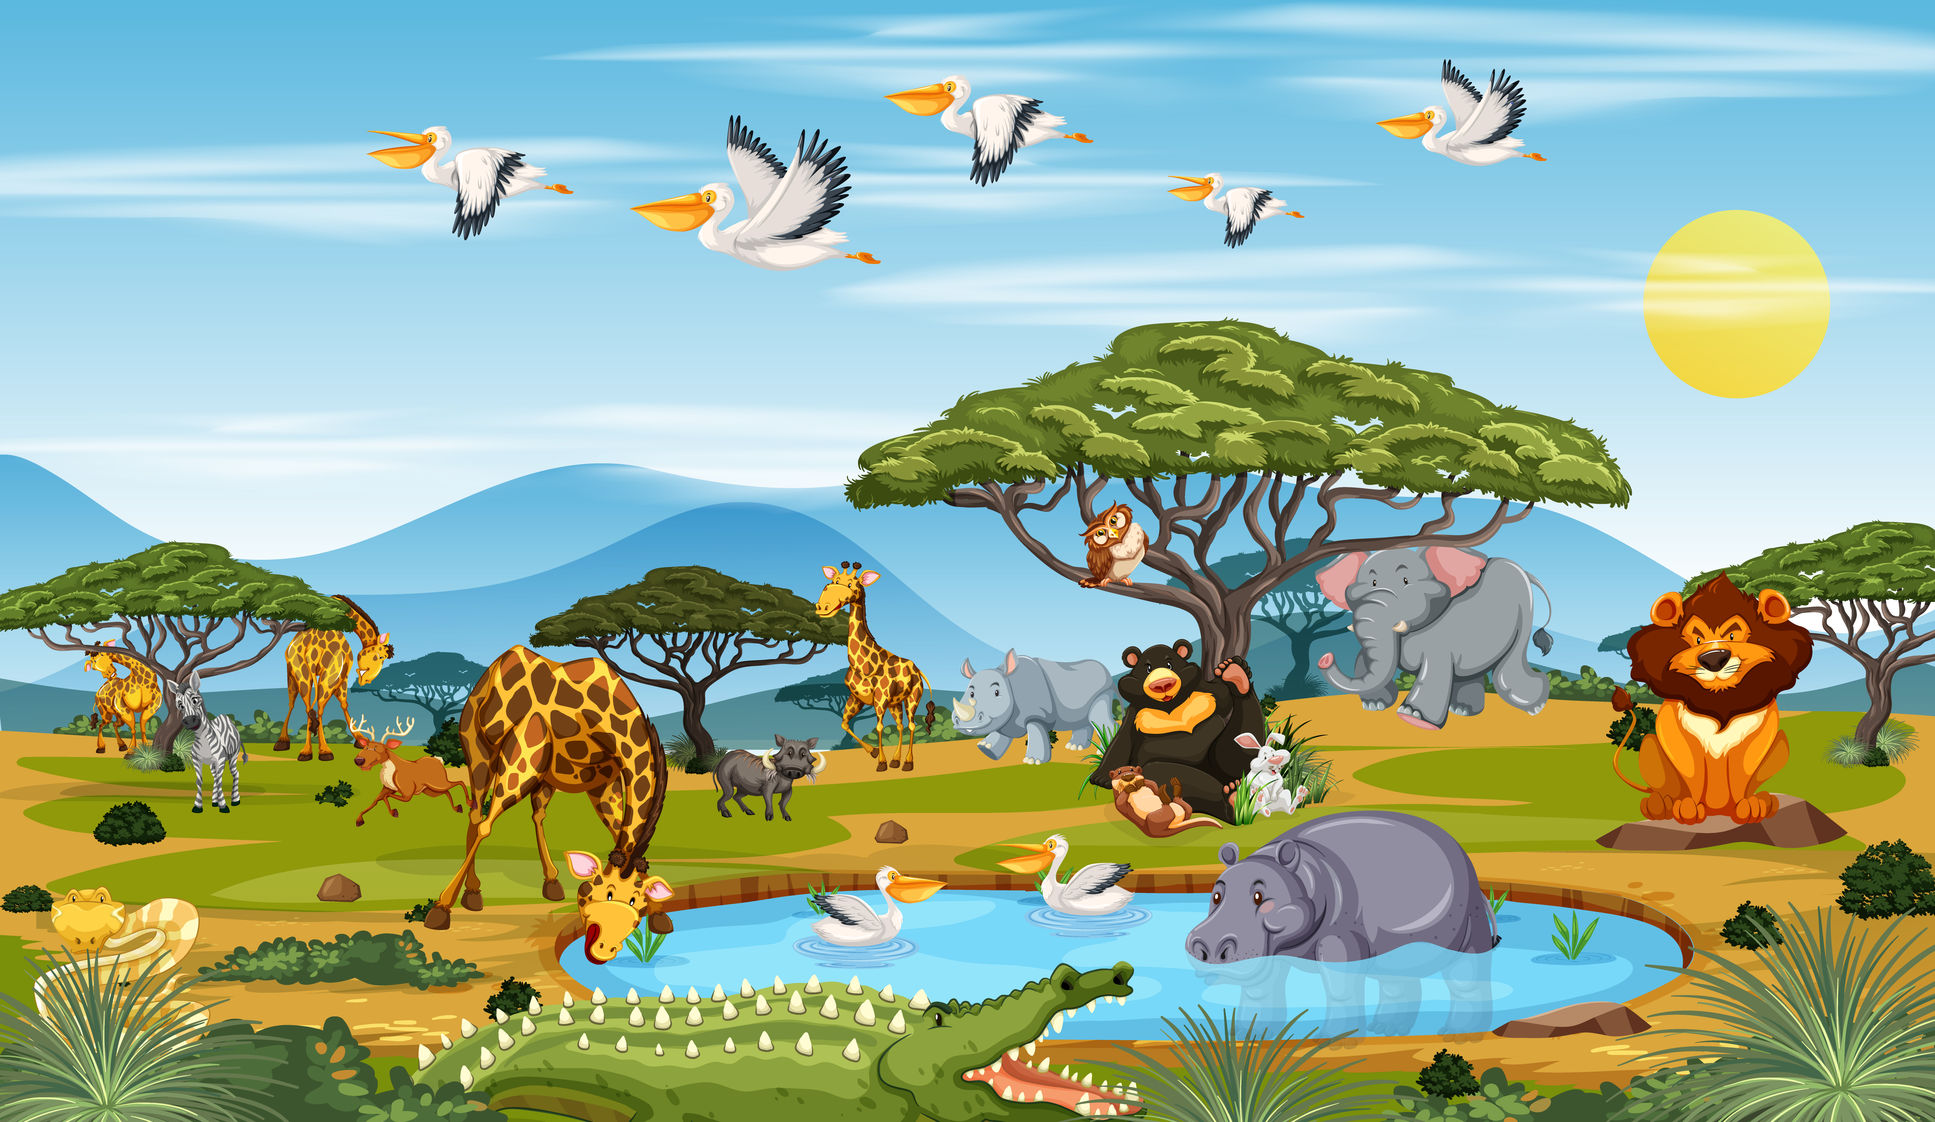
Khi cơ thể thiếu nước uống sẽ có cảm giác khát, da khô, cơ thế yếu, mệt mỏi và có thể chết….
Thiếu thức ăn: đói, mệt mỏi, chậm chạp, còi cọc, ốm yếu và có thể chết....
Trong thực tế nếu động vặt bị đói hoặc hạn hán không tìm được nước uống thường tối đa khoảng một tuần sẽ bị chết.

Slide 22
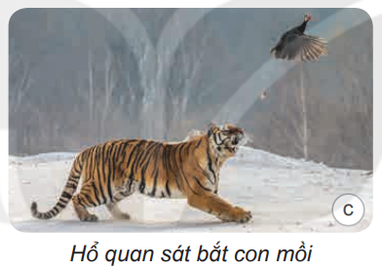
Động vật cần ánh sáng để quan sát môi trường xung quanh, di chuyển, tìm kiếm thức ăn hay sưởi ấm cơ thể
Hình 2c cho thấy hổ bắt mồi tìm thức ăn được cần có ánh sáng và kể cả con chim cũng cần có ánh sáng để phát hiện và lẩn trốn kẻ sặn mối.

Slide 23
Phần lớn động vật hoạt động kiếm ăn ban ngày khi có ánh sáng mặt trời và đi ngủ, nghỉ ngơi vào ban đêm.
Các con vật như thằn lằn kể cả chó, mèo thường phơi nắng để sưởi ấm cơ thể giúp cơ thể nhanh nhẹn, khoẻ mạnh hơn.

Slide 24
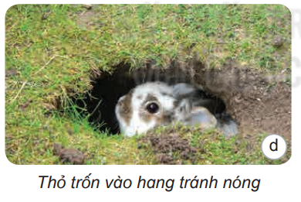
Khi nhiệt độ của môi trường quá thấp, quá cao hoặc thay đổi đột ngột, động vật có thế bị chết nên chúng thường tìm cách tránh:
Nắng nóng các con vật sẽ tìm cách tránh nóng bằng cách chui vào hang, đứng dưới các tán cây như thỏ trốn vào hang tránh nóng ở hình 2d

Slide 25
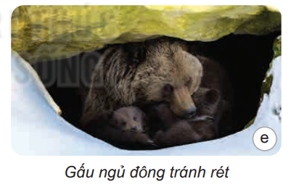
Khi nhiệt độ của môi trường quá thấp, quá cao hoặc thay đổi đột ngột, động vật có thế bị chết nên chúng thường tìm cách tránh:
Khi mùa đông khi nhiệt độ thấp, gấu thường ngủ đông trong hang để tránh rét, cơ thể hầu như không phát triển

Slide 26
Nhiều loại động vật còn di cư như chim én bay đến những vùng ấm áp hơn vào mùa đông và quay trở lại vào mùa xuân khi nhiệt độ ấm trở lại.
Vào mùa xuân, khí hậu ấm áp, con vật lớn nhanh, hoạt động, sinh sản nhiều hơn so với nhiệt độ lạnh của mùa đông…

Slide 27
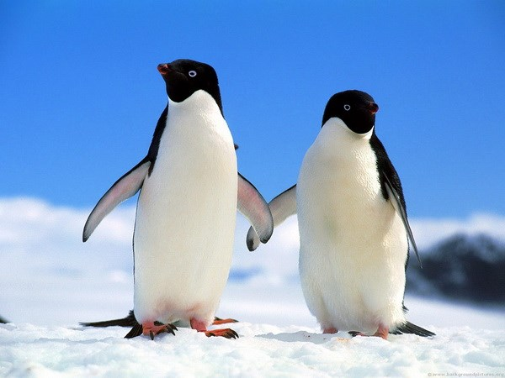
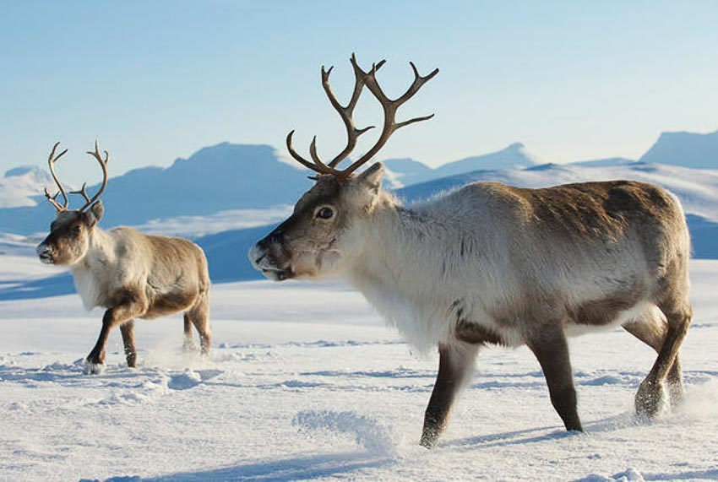
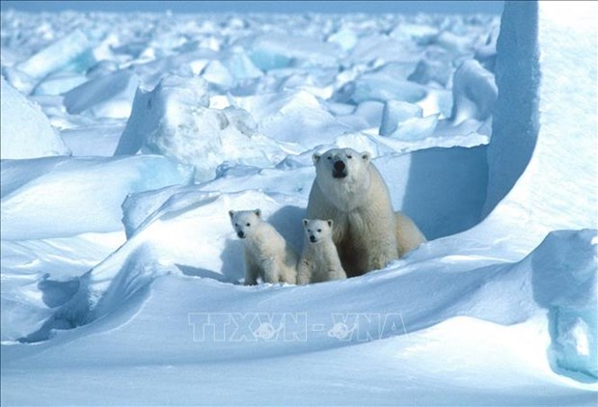
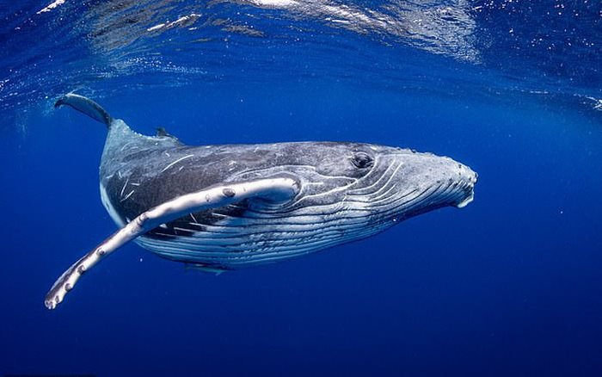
Một số động vật thuờng sống ở nơi có nhiệt độ thấp như chim cánh cụt, gấu Bắc Cực, tuần lộc, hải cẩu, cá voi xanh

Slide 28
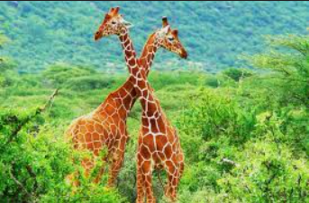
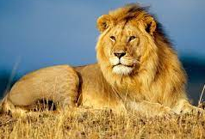
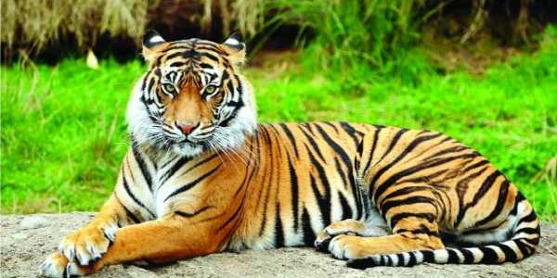
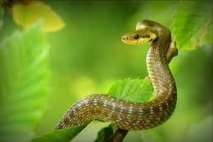
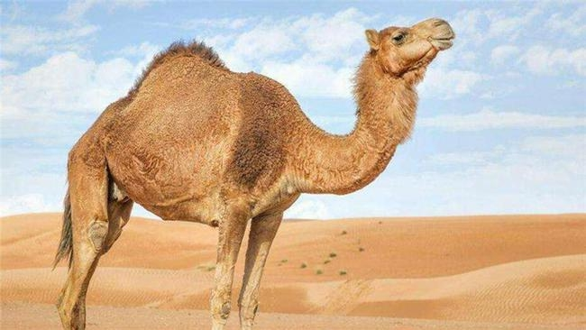
Một số động vật thường sống ở nơi có nhiệt độ cao như hươu cao cổ, sư tử, hổ, voi, vượn, lạc đà, rắn.
Notes:
Thiết kế: Hương Thảo – Zalo 0972.115.126. Các nick khác đều là giả mạo, ăn cắp chất xám.
Facebook: https://www.facebook.com/huongthaoGADT

Slide 29
Nếu đổi nơi sống của chúng cho nhau thì các con vật thường sẽ không thể sống và phát triển được.

Slide 30

Động vật cần có thức ăn, nước, khí ô - xi, nhiệt độ và ánh sáng thích hợp để sống và phát triển. Thiếu bất kì yếu tố nào đểu ảnh hưởng đến sự phát triển hoặc sự sống của chúng.
Notes:
Thiết kế: Hương Thảo – Zalo 0972.115.126. Các nick khác đều là giả mạo, ăn cắp chất xám.
Facebook: https://www.facebook.com/huongthaoGADT

Slide 31


Slide 32
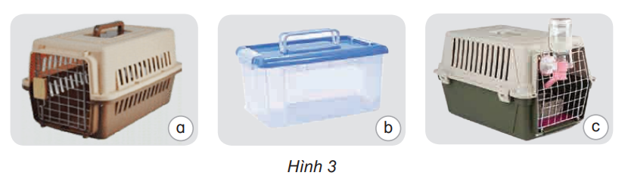
1. Gia đình bạn Khang có chuyến đi du lịch cần đưa con mèo đi cùng. Hãy giúp bạn Khang chọn được chiếc lồng phù hợp ở hình 3. Giải thích sự lựa chọn đó.

Slide 33
Lồng thoáng khí
Lồng nắp kín
Lồng thoáng khí có gắn bình uống nước và khay thức ăn
Chọn hình C

Slide 34

2. Trong đợt rét đậm, rét hại ở các tỉnh miền núi phía Bắc có hàng loạt trâu, bò chăn thả bị chết. Theo em vì sao trâu, bò bị chết? Hãy đề xuất một số biện pháp giúp hạn chế trâu, bò chết trong trường hợp này.

Slide 35
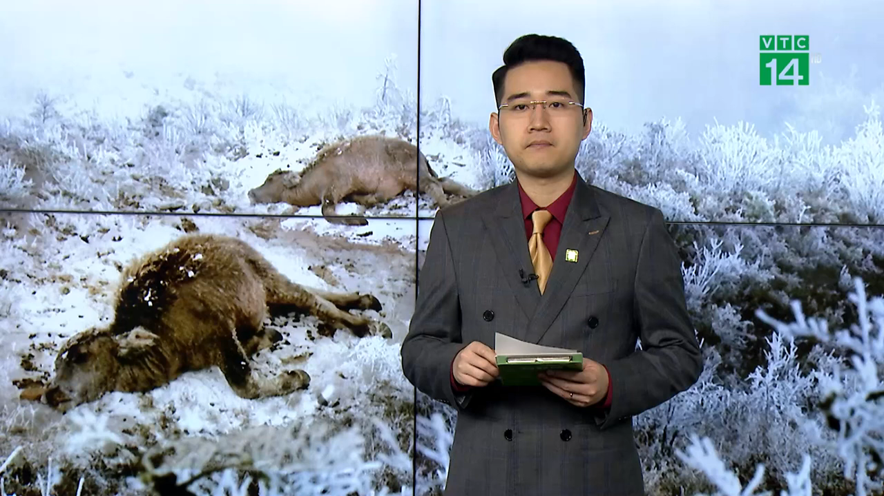

Slide 36
2. Trong đợt rét đậm, rét hại ở các tỉnh miền núi phía Bắc có hàng loạt trâu, bò chăn thả bị chết. Theo em vì sao trâu, bò bị chết? Hãy đề xuất một số biện pháp giúp hạn chế trâu, bò chết trong trường hợp này.
Trâu bò chết vì nhiệt độ quá lạnh
Không chăn thả trâu bò, làm chuồng trại, cùng bạt che chắn gió, cho trâu bò ăn uống đầy đủ, sưởi ấm cho trâu bò.
Biện pháp

Slide 37
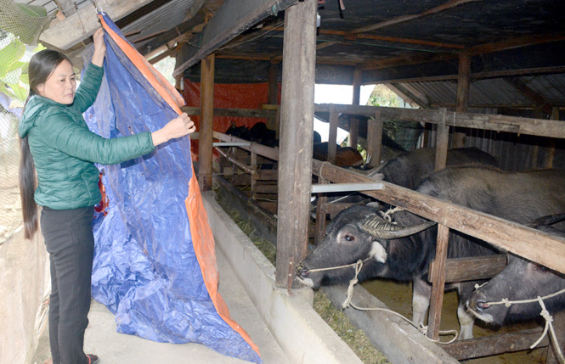
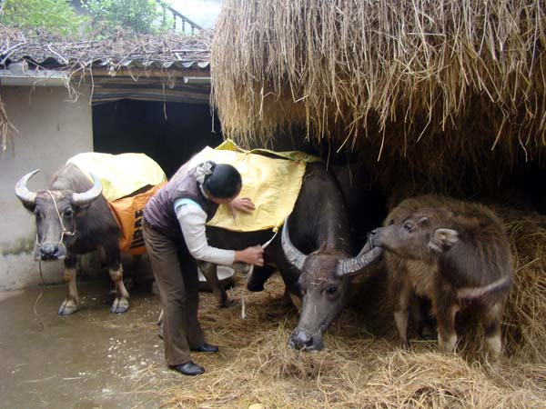

Slide 38


